Slide 1
Felles kvalitetssystem
E Rindal & S Matland

Slide 2
Dagens tekst
Hva er MUSIT
Virksomhetsanalysen
Ny IT-arkitektur
Kvalitetssystem
Hva er det
Hvorfor trenger vi det?
Spectrum standarden

Slide 3
MUSIT – kort historikk
MUSIT - Universitetsmuseenes IT-organisasjon:
er et nasjonalt samarbeidstiltak mellom NTNU, UIB, UiO, UiS og UiT og omfatter 6 museer
ble etablert i 2007 som et permanent tiltak etter Museumsprosjektet
finansieres av universitetene med en årlig kontingent, samt arbeid som utføres i museene
er lagt til UiO som vertsinstitusjon
Notes:
Organisering etter mønster av §1.4 (4) i lov om universitet og høyskoler
UH-lov: paragraf 1.4 (4) Departementet kan i samråd med institusjonen legge driften av en nasjonal fellesoppgave til en bestemt institusjon, uten at institusjonens egne styringsorgan har ansvaret for den faglige virksomheten.

Slide 4
MUSIT – museenes behov
Hva skal MUSIT dekke av behov?
Universitetsmuseene forvalter de største samlingene i Norge innenfor en rekke fagfelt som arkeologi, botanikk, geologi, etnografi, numismatikk og zoologi
MUSIT er den sentrale forvalter av universitets-museenes samlingsdata, og skal tilby løsninger som gjør datasett lett tilgjengelige for bruk i forskning, forvaltning og formidling
MUSIT er et nasjonal løft for å sikre, samordne og dele data fra de vitenskapelige samlingene

Slide 5
MUSIT – målformulering
MUSITs viktigste oppgaver er å:
sikre drift, vedlikehold og videreutvikling av dataløsningene som er etablert,
legge til rette for deling av data for ulike brukere innen forskning, utdanning, forvaltning og allmennhet,
i samarbeid med museene, vurdere eksisterende dataløsninger, utrede behov for nye databaseløsninger og bidra til å finne løsninger på disse behovene

Slide 6
MUSIT – organisering
Fastlagt i samarbeidsavtalen
Lagt til UiO som vertsinstitusjon,
kjøper administrative tjenester
kjøper IT-tjenester både til drift og utvikling
Et lite tiltak med
tilsynelatende lite penger (ca. 10 mill. kr/år)
en fast ansatt
komplisert struktur og organisering

Slide 7
Årsmøtet
(representanter for eierinstitusjonene)
2017-2019
Heidi Annette Espedal, leder (UiB)
Solveig Bakken, nestleder (NTNU, VM)
Tor Holmen, Uninett – ekstern
Fridtjof Mehlum (UiO, NHM)
Marianne Skandfer (UiT, TMU)
Utnevner styret
Behandler strategier
Styret – 5 medlemmer
Foreslår
Vedtar
Koordineringsgrupper:
naturfag
UiO/USIT
Daglig leder av MUSIT
med støttefunksjon
kulturfag
Database-koordinatorer
Referansegrupper/faggrupper
foreslår
Universitetsmuseene
Eksterne brukere

Slide 8
Koordineringsgruppene for kultur- og naturfag
Ansvar for overordnede faglige prioriteringer
Skal sørge for at prioriteringer er forankret hos museene
Databasekoordinatorene ved museene
Skal sørge for opplæring, veiledning, og i samarbeid med museets representant i koordineringsgruppene at prioriteringer er forankret hos museene
De skal ha en samlet oversikt over alle digitaliserte samlinger og databaser museet har og benytter, og som er en lokal drivkraft i arbeid mot en felles nasjonale databaseløsninger.

Slide 9
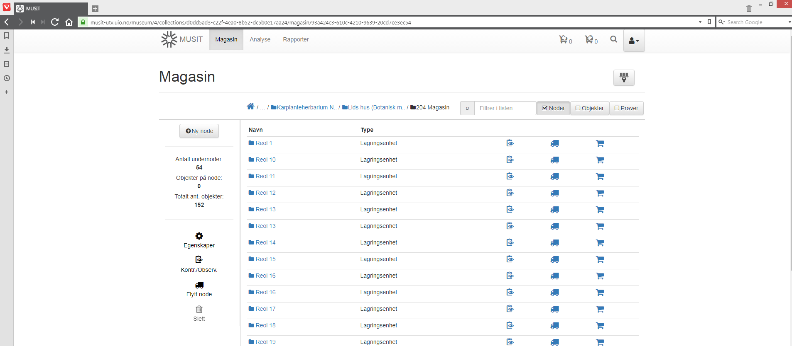
Ny IT-arkitektur
https://musit.unimus.no/
https://musit-test.uio.no

Slide 10
Bakgrunn
Delphi-klientene begynner å bli modne for utskiftning
Antall applikasjoner øker
Kompleksiteten øker
Tett integrasjon mellom FrontEnd og BackEnd
Helt avhengig av Oracle db.
MUSITs styre har bestemt at det skal utvikles nye løsninger

Slide 11
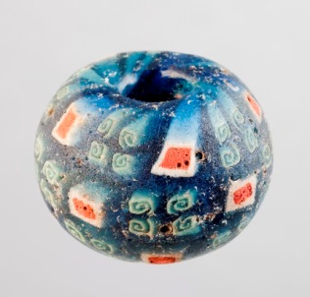
Prosjektets mål
Enklere drift
Endringsvennlighet og raskere omstillingsevne
Mindre personavhengighet
Transparent prioritering og utviklingsløp gjennom ny leveransemodell
Løsninger som støtter opp under universitetsmuseenes arbeidsprosesser
Komplettering av Virksomhetsanalysen
Felles systemer på tvers av fag
Enklere tilgjengelighet og deling av data for forskning, utdanning og forvaltning

Slide 12
Resultater
Bevaring
Analysemodul
Magasinmodul
Adminmodul
3 lagsarkitektur
Scrum
Open Source
BackEnd
ElasticSearch
Arbeidsrutiner
Feide log in
referansegrupper
Dokument modul
Postgres
ny leveransemodell

Slide 13
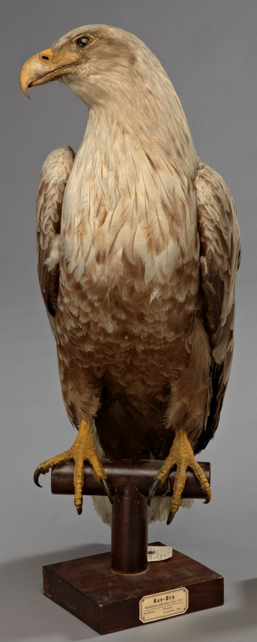
Nye rutiner
For utviklerne omfatter:
Strukturert testmetodikk
Samlokalisering i et prosjektmiljø
Scrum metodikk
GiT og felles kodebase
For museene omfatter:
Felles koordineringsgruppemøter
Referansegrupper med tverrfaglig deltakelse fra natur og kultur
arbeider intensivt i korte perioder med avgrensete oppgaver
Strukturert testing

Slide 14
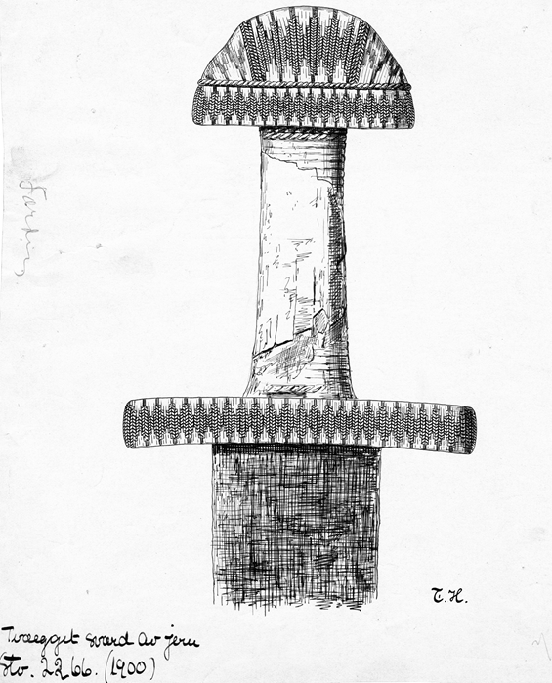
Leveranser
Åpen kildekode /open source
https://github.com/musit-norway
Innlogging via Dataportalen / Feide
Magasinmodulen
Analysemodulen
Dokument, analysedel
S2266a
Notes:
MUSIT ønsker primært deltagelse av andre museer / organisasjoner som kan bidra med fagkompetanse, deling av informasjon om samlinger og eventuelt bidra med felles kode som kan brukes av MUSIT og andre.
Andre bidragsytere er velkommen men ikke prioritert.
Dina og Kotka
– deling av kode vil være håndterbart uansett hvilken lisenstype vi valgt
-GPL2

Slide 15
Overordnet konseptmodell MUSIT
Dokument-arkiv
GIS/Kart-arkiv
Mediearkiv
FEIDE
Aksesjon (mottak)
Dokumentasjon
Lokal
Prosjekt
Reg. av innsamlingsdata
Sikkerhet og tilgangsadm.
Analyse
Personmodul
Reg. av objekt i felt
Revisjon
Systemet
Bruk og bevaring
Artsregister/
klassifikasjonsreg.
Reg. av objektdata
Konservering/preservering
Data-uthenting
Statistikk og rapportering
Magasin
Referansegrupper
Import (av nye data)
Utvikling/arbeid i gang
Avhending (deaksesjon)
Etiketter
Lån (inn/ut)
Ferdig

Slide 16
Virksomhetsanalysen 2014 Hvorfor?

Slide 17
Virksomhetsanalysen Hva?
Beskrivelse av hvordan samlingsforvaltningen utføres
Hvilke roller som er involvert
Overordnet beskrivelse av arbeidsprosesser
Informasjonsflyt

Slide 18
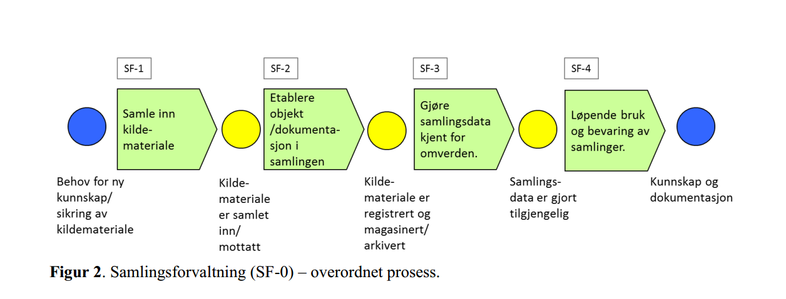
Virksomhetsanalysen

Slide 19
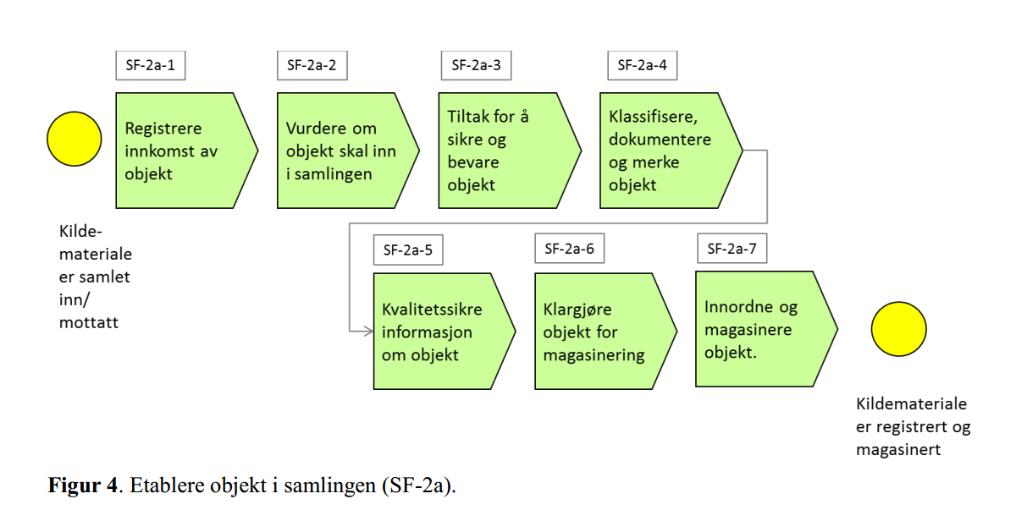
Etablere objekt i samling

Slide 20
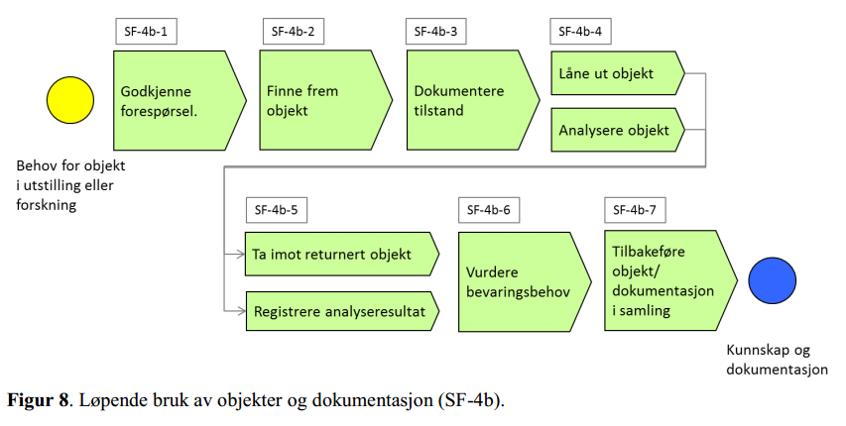
Bruk

Slide 21
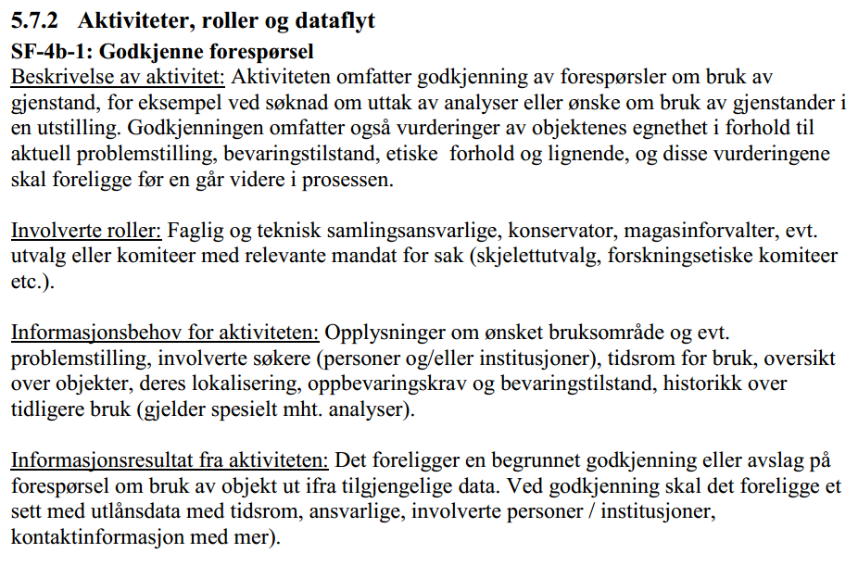

Slide 22
Felles kvalitetssystem
Hvem, hva, når og hvorfor

Slide 23
Hva omfatter et felles kvalitetssystem?
Felles begrep og rollebeskrivelser
Felles rutiner, retningslinjer og kvalitetsstrategier der det er mulig
Felles plattform hvor rutiner og retningslinjer kan finnes

Slide 24
Hvorfor MUSIT?
Gode IT-systemer trenger god beskrivelse av arbeidsprosessene som skal støttes
Et resultat av MUSIT evalueringen
I arbeidet med NY IT-system for MUSIT så dukket behovet opp for et «Felles kvalitetssystem»
UHR-m har bestemt at det skal lages «Felles kvalitetssystem» og bedt MUSIT om å gjøre jobben

Slide 25
Bakgrunn
Forprosjekt 2016:
Identifisere styringsdokumenter som bør foreligge innen de ulike arbeidsprosessene (eksempelvis: innsamlingsrutiner, utlånsrutiner, evakueringsplaner osv.)
Kartlegge og samle inn universitetsmuseenes eksisterende dokumentasjon og praksis innen samlingsforvaltning
Identifisere risikomomenter og konsekvenser av disse ved fravær av gode kvalitets- og styringsdokumenter (bl.a. økonomi, ressurser, datakvalitet, omdømme mm)
Identifisere hvilke rutiner og retningslinjer som bør være felles for universitetsmuseene, og hvilke som må utformes lokalt
Notes:
MUSIT, på oppdrag fra Universitets- og Høgskolerådet – Museumsutvalget gjennomført et forprosjekt i 2016.
Arbeidsgruppen for forprosjektet var Karstein Hårsaker (VM), Espen Uleberg (KHM) og Susan Matland (MUSIT)
Bakgrunn:
IT-arkitektur
MUSIT-evaluering
i 2012-23 ble det gjennomført en utredning med fokus på valg av framtidig IT-arkitektur for samlingsbaser. I 2013 ble det også gjennomført en evaluering av MUSIT. Begge konkluderte bl.a. med at det burde gjennomføres en virksomhetsanalyse. Dette for å ha et bedre beslutningsgrunnlag ved videre arbeid med utvikling av samlingsdatabaser i regi av MUSIT.
Virksomhetsanalyse
2015
2016
Universitets- og Høgskolerådet – Museumsutvalget – ba MUSIT i 2016 å ta på seg arbeidet med å lede et hovedprosjekt

Slide 26
Hovedprosjekt 2017 - 2018
Hovedmål:
å øke kvaliteten på informasjonen som genereres i samlingsarbeidet
å etablere et felles kvalitetssystem for å effektivisere museenes samlingsforvaltning (økonomisk og personalmessig)
lette informasjonsutveksling mellom museene og ut til andre interessenter
danne grunnlag for og støtte opp om videre utvikling av felles IT-systemer i regi av MUSIT
Hovedprosjektet vil omfatte følgende oppgaver:
Utforme felles rutinedokumenter forankret og godkjent ved museene
Foreslå organisering og tilgangsrutiner for å ivareta og gjøre kvalitetssystemet elektronisk tilgjengelig. Nasjonal og lokal kvalitetsdokumentasjon skal være tilgjengelig på samme sted. Utforme regler for oppdatering av kvalitetssystemet som gjør det enkel å ta i bruk og driftes

Slide 27
Styringsgruppe for prosjektet
Monika K. Hansen (TMU) -kultur
Arne Johan Nærøy (AM) -kultur
Kristian Hassel (VM) -natur
Susan Matland - Daglig leder i MUSIT
Eirik Rindal (NHM) - Prosjektleder (sekretær)
Notes:
I styremøtet den 28. juni vedtok MUSITs styre å nedsette en styringsgruppe for prosjektet.
Funksjonsperioden for styringsgruppen er satt fra 1. september 2017 til hovedprosjektet avsluttes i 2018.

Slide 28
Koordineringsgruppene skal:
Ha ansvar for forankring av de faglige og tidsmessige prioriteringene i prosjektet hos universitetsmuseene.
Utpeke medlemmer til referansegruppe(r).
Godkjenne forslag til felles rutiner/retningslinjer utarbeidet av referansegruppene.
Legge fram forslag til styringsgruppen for hvordan kvalitetssystemet skal vedlikeholdes og gjøres elektronisk tilgjengelig.
Notes:
Referansegruppen(e) opprettes for hver felles rutine/ retningslinje, eventuelt for et sett av rutiner/retningslinjer.

Slide 29
Prosessen fremover
Koordineringsgruppene skal utnevne referansegrupper innen 5. desember
Prosjektleder og dagligleder skal reise rundt til museene for å informere om prosjektet
Styringsgruppe møte den 9. november og 6. desember

Slide 30
Arbeidsmåte
Referansegrupper for hvert tema det skal utarbeides rutiner for
med representanter fra kultur og natur fra hvert museene
Utvalgte tema
Vi starter med 5
Fysiske og videomøter

Slide 31
Prosessen
Tema vedtas
FKG utnevner referansegruppe
Innledende videomøte
Gruppen har 2 heldagsmøter
Fokus på prosess, hvordan arbeider vi
Hva er best practise?
Etterarbeid (videomøter), rutinen skrives ned
Styringsgruppen behandler rutinen
Høring ved museene (per rutine, eller felles?)
Referansegruppen behandler innspillene
Styringsgruppen behandler rutinen
FKG vedtar rutinen
Rutinen vedtas ved museene

Slide 32
De 5 første temaene
Analyse
Lån
Aksesjon
Mottak
Tilgjengeliggjøring
Policy/ samlingsplan/innsamlingsstrategi

Slide 33
MUSITWiki
https://wiki.uio.no/usit/musit/index.php/MUSITWiki
Notes:
Det er opprettet et området på MUSITWiki for prosjektet. Alle har tilgang og der ligger prosjektskisse fra 2015, rapport fra forprosjektet 2016, og prosjektbeskrivelse for hovedprosjektet 2017-2018.
Her vil vi ligger referater, notater, arbeidsprosess videre.

Slide 34
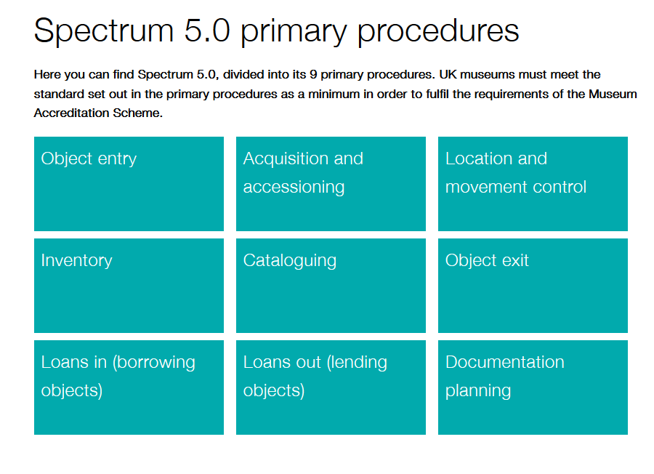

Slide 35
«Object entry» fra Spectrum
Minimum requirement | Why this is important
You can account for all objects left in your care. | You do not lose track of objects left with you for a short time as enquiries.
You have clear terms and conditions for accepting objects into your care. | You do not end up being responsible for unwanted objects.
You record why objects have been left with you. | You do not wrongly process a loan as an acquisition.
You schedule the default return of objects to the owner if they are not to be acquired or loaned. | You can plan for the return of objects. You do not end up looking after objects whose status is unclear.
You record who legally owns objects left with you. | You can deal with the right person if you want to acquire an object and obtain legal title to it.
You assess and mitigate any potential risks to people or other objects from incoming objects. | You can quarantine items potentially infested with pests that could damage your existing collections.
You record as much significant information about newly-arrived objects as you can, to be added to in the future. | You do not lose the opportunity to find out about provenance or likely copyright holders while their owner is in your museum and ready to talk.
Both you and owners know your liability for loss or damage while objects are in your care. | Owners are aware of the limits of any claim they may make if anything goes wrong. You do not take on liabilities that might create financial risks.
You provide a receipt for owners and get a signature to show they accept your terms and conditions. | It is clear to owners that you have accepted care of objects they have left with you. Owners cannot later claim they did not accept your terms and conditions.
You can uniquely identify newly-arrived objects. | You do not mix up objects that look similar.

Slide 36
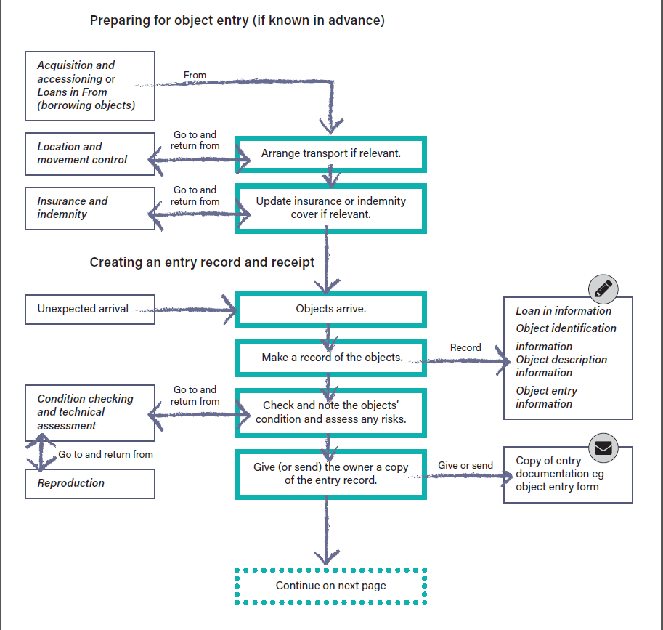

Slide 37
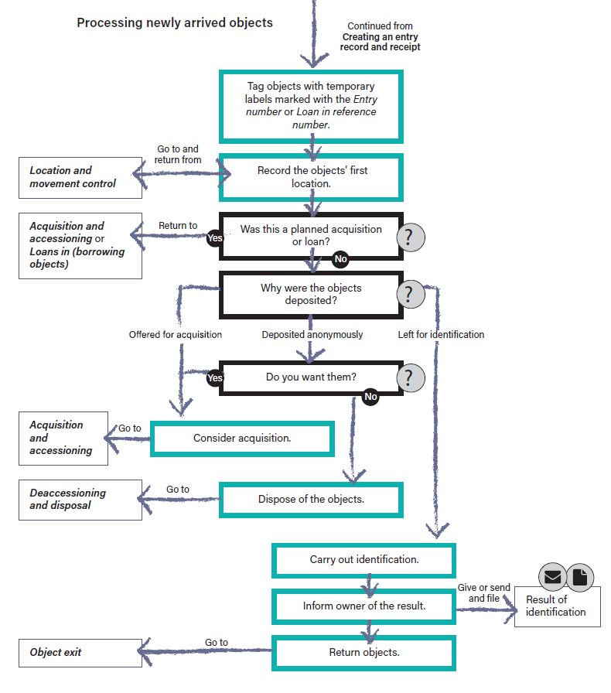

Slide 38
Donasjonskort
Ved å donere disse/dette objekt(er) samtykker jeg i:
At opplysninger om personnavn, tid og sted for funn blir fritt tilgjengelig og søkbart på internett.
Museet kan innlemme i sine samlinger, avhende, gi bort eller selge objekter.
Museet kan forske på dine objekter og publisere resultater fra objekter.
Museet kan ta patent på, utnytte kommersielt, ta ideer eller produkter fra objekter.
Jeg bekrefter at:
Objekter er samlet inn på lovlig vis.
Jeg har rett til å gi det til museet.
At det ikke hefter noe ved objektene.

Slide 39
Hva med GDPR?
General Data Protection Regulation (GDPR)
https://gdpr-info.eu/
Trer i kraft i mai 2018

Slide 40
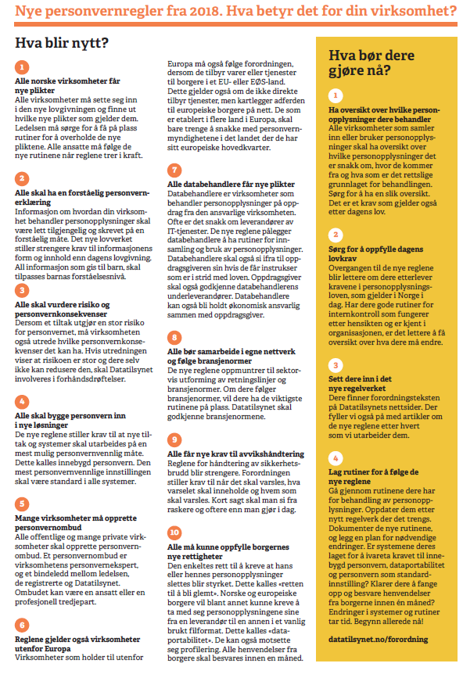
Datatilsynet
https://www.datatilsynet.no/regelverk-og-skjema/nye-personvernregler/

